Slide 1
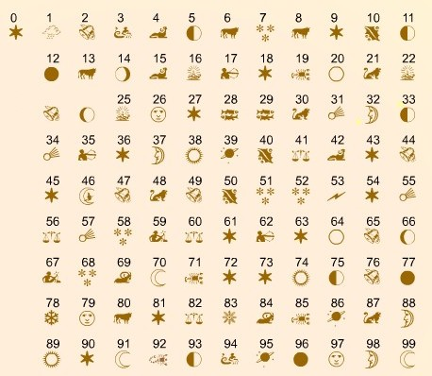
Choisis un nombre de deux chiffres parmi ceux que je te propose ci-dessous.
Ensuite soustrais à ce nombre la somme de ses chiffres.
Par exemple si tu choisis 85 tu lui enlèves 5 + 8, et tu obtiens 85 -13.
Regarde maintenant le symbole correspondant.
Concentre-toi très fort sur ce symbole.
23
24

Slide 3
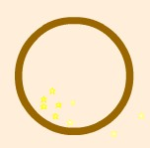
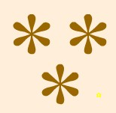

Slide 4
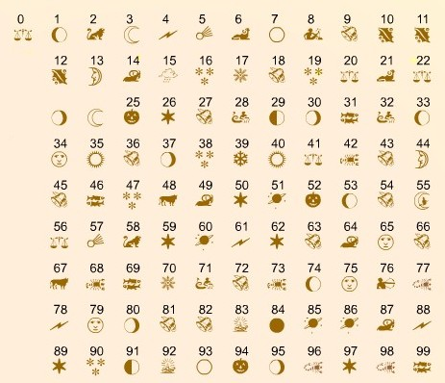
Choisis un nombre de deux chiffres parmi ceux que je te propose ci-dessous.
Ensuite soustrais à ce nombre la somme de ses chiffres.
Par exemple si tu choisis 85 tu lui enlèves 5 + 8, et tu obtiens 85 -13.
Regarde maintenant le symbole correspondant.
Concentre-toi très fort sur ce symbole.
23
24

Slide 7
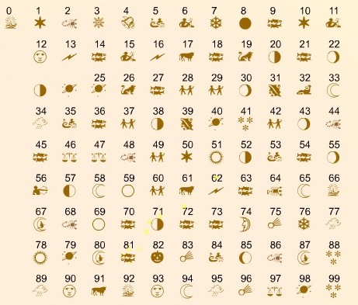
Choisis un nombre de deux chiffres parmi ceux que je te propose ci-dessous.
Ensuite soustrais à ce nombre la somme de ses chiffres.
Par exemple si tu choisis 85 tu lui enlèves 5 + 8, et tu obtiens 85 -13.
Regarde maintenant le symbole correspondant.
Concentre-toi très fort sur ce symbole.
23
24

Slide 10
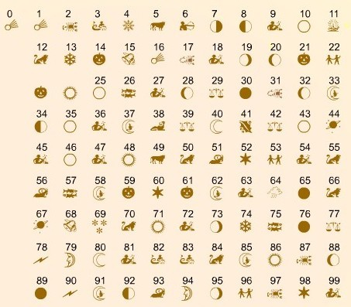
Choisis un nombre de deux chiffres parmi ceux que je te propose ci-dessous.
Ensuite soustrais à ce nombre la somme de ses chiffres.
Par exemple si tu choisis 85 tu lui enlèves 5 + 8, et tu obtiens 85 -13.
Regarde maintenant le symbole correspondant.
Concentre-toi très fort sur ce symbole.
23
24

